Slide 1
Patrón SAED de plata

Slide 2
Indexe todos los puntos de difracción del patrón de difracción de electrones (simulado) de un monocristal de plata adjunto. Determine el eje de zona de este patrón.

Slide 3
Silver
CELL PARAMETERS: 4.0862 4.0862 4.0862 90.000 90.000 90.000
SPACE GROUP: Fm3m X-RAY WAVELENGTH: 1.541838
Cell Volume: 68.227 Density (g/cm3): 10.500
MAX. ABS. INTENSITY / VOLUME**2: 564.9916129
2-THETA INTENSITY D-SPACING H K L Multiplicity
38.15 100.00 2.3592 1 1 1 8
44.34 46.77 2.0431 2 0 0 6
64.50 25.61 1.4447 2 2 0 12
77.47 27.18 1.2320 3 1 1 24
81.62 7.69 1.1796 2 2 2 8

Slide 4
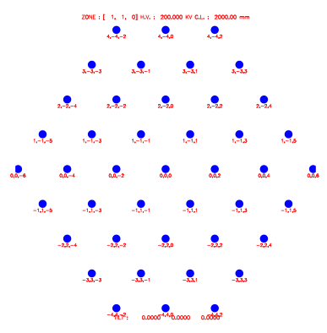
8.47 nm⁻¹

Slide 5
5.8 cm 5.8*8.47/5 = 9.45 nm-1
L= 9.45 nm-1
D= 2/9.45nm-1 = 2.11ª
{111}
{111}
{200}
{200}
{1-1-1}
8.47 nm⁻¹

